Slide 2
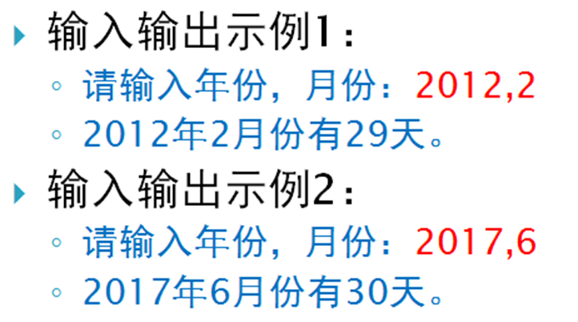
三、程序设计：请勿改动给定程序中的任何内容，仅在附件程序prog.c中指定的花括号中填入你编写的若干语句。
请在附件prog.c中编写若干条语句完成整个程序功能：请输入年份和月份，输出该年该月份的天数（注意：程序的运行结果要和输入输出完全一致）。
提示：能被4整除但不能被100整除，或者能被400整除的年份为闰年，闰年2月份应为29天，非闰年2月份为28天。
prog.c

Slide 3
1
注意：本题要求将附件prog.c下载后，编写若干条语句完成整个程序功能并编译运行正确无误后，将你在源程序(.c)文件中编写的C语句和程序的运行结果截屏提交！！！且将源程序(.c)文件和所有编译组建产生的其它文件全部压缩上传到附件中！！！
要求：将程序源程序内容复制到答案栏中，并且，将程序的运行结果以图片形式上交到答案栏中（运行结果截图中，需要保留窗口最上方程序名）

Slide 4

2
三、程序设计：
请勿改动给定程序中的任何内容，仅在附件程序prog.c中指定的花括号中填入你编写的若干语句。
请在附件prog.c中编写若干条语句完成整个程序功能：计算并输出下列公式的前10项之和（保留两位小数）。
程序的运行结果为S=16.48。
prog.c

Slide 5
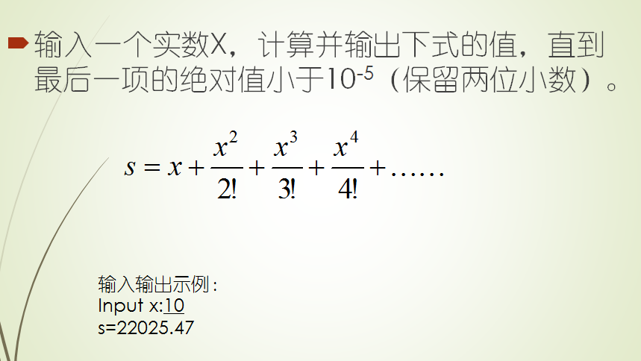
3
请勿改动给定程序中的任何内容，仅在附件程序prog.c中指定的花括号中填入你编写的若干语句。
请在附件prog.c中编写若干条语句完成整个程序功能：

Slide 6

4
请勿改动给定程序中的任何内容，仅在附件程序prog.c中指定的花括号中填入你编写的若干语句。
请在附件prog.c中编写若干条语句完成整个程序功能：计算并输出下列多项式的值。
例如,在主函数中从键盘给n输入50后,输出为:s=1.960784。

Slide 7
6
请勿改动给定程序中的任何内容，仅在附件程序prog.c中指定的花括号中填入你编写的若干语句。
请在附件prog.c中编写若干条语句完成整个程序功能：有整数a=4,b=5，程序运行时从键盘上输入一个四则运算符，根据输入的运算符对a,b进行四则运算。
例如，如输入+，则应显示4+5=9，如输入/，则应显示4/5=0.80。

